Slide 1
2 kwietnia Światowy Dzień Świadomości Autyzmu
Zaświeć się na niebiesko!!!

Slide 2
Autyzm
Autyzm to nie choroba ale zaburzenie - chociaż bywa nazwany CHOROBĄ GENIUSZY ☺ ☺ ☺
Według Światowej Organizacji Zdrowia (WHO) autyzm występuje u 1 na 100 dzieci, co oznacza, że w naszym kraju żyje 400 000 osób z autyzmem.
W całej Europie żyje 5 mln osób z autyzmem.

Slide 3
Czym jest autyzm?
Jestem taki sam ale…
Inaczej myślę
Inaczej odczuwam
Inaczej widzę
Autyści to tak naprawdę takie same osoby jak my, ale..
osoby z autyzmem są niezwykłe, bo….
Ich mózgi pracują w nieco inny sposób, dlatego : - myślą inaczej, - mają nieszablonowe spojrzenie na świat, - mają niesamowite pasje i talenty.
Niestety mają też pewne trudności : - inaczej nawiązują relacje, - inaczej wyrażają emocje, - mają inny sposób uczenia się.
Każda osoba z autyzmem jest inna i na swój sposób niepowtarzalna.

Slide 4
Mogę być niezrozumiany bo…

Slide 5
Znane osoby z autyzmem
Lionel Messi
Jest najskuteczniejszym w historii strzelcem FC Barcelony. Zdobył osiem tytułów mistrza Hiszpanii i cztery razy wygrał Ligę Mistrzów. Cztery razy był też laureatem Złotej Piłki FIFA.

Slide 6
Mozart
Wielu historyków twierdzi, że austriacki geniusz muzyki cierpiał na autyzm. Skomponował kilkaset różnych utworów, w tym ponad 50 symfonii i 13 oper.

Slide 7
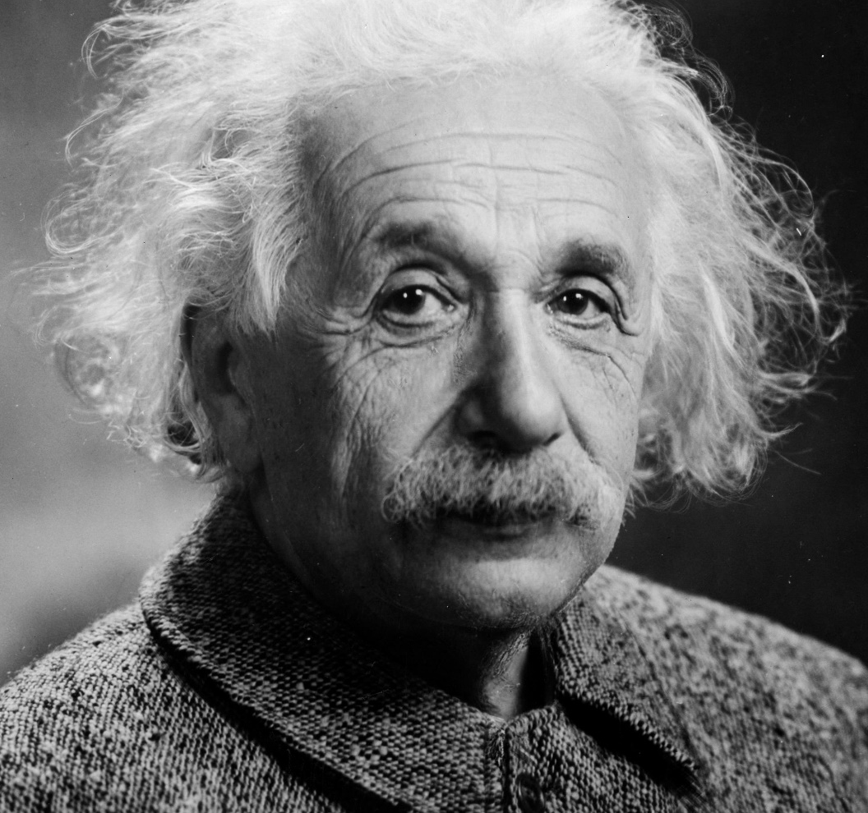
Albert Einstein
Naukowcy twierdzą, że ten wybitny naukowiec miał objawy typowe dla Zespołu Aspergera. W dzieciństwie był samotnikiem, często powtarzał swoje słowa.
Einstein to jeden z największych fizyków XX wieku. W 1921 roku otrzymał nagrodę Nobla za dokonania w dziedzinie fizyki,

Slide 8
Bill Gates
Amerykański informatyk, przedsiębiorca, filantrop oraz współzałożyciel, Microsoftu.
Chociaż nigdy tego publicznie nie przyznał, jego znajomi twierdzą, że jest dotknięty Zespołem Aspergera. Unika przemówień i sytuacji, podczas których jest na świeczniku.

Slide 9
Charakterystycznym motywem tego dnia jest kolor niebieski. Na znak solidarności z osobami z autyzmem wielu ludzi zakłada niebieskie koszulki a budynki są podświetlane na niebiesko.

Slide 10
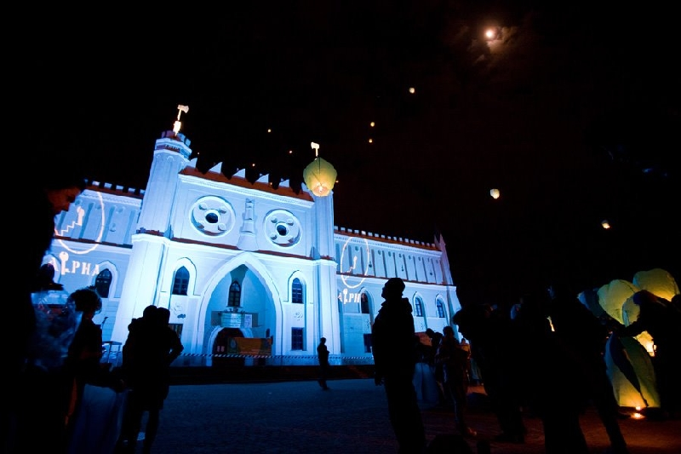
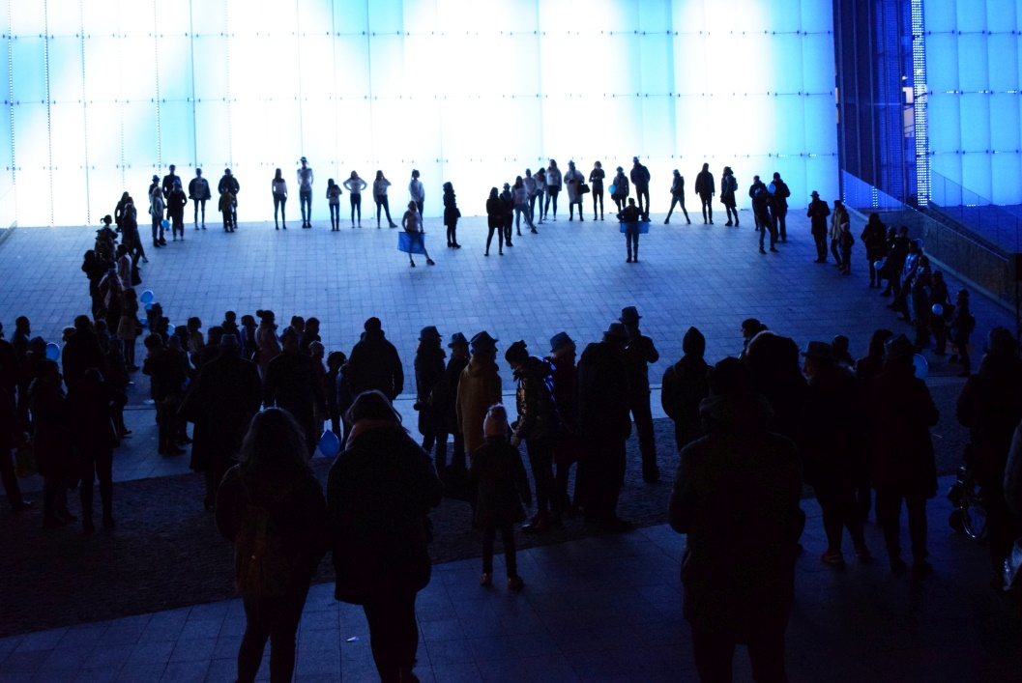
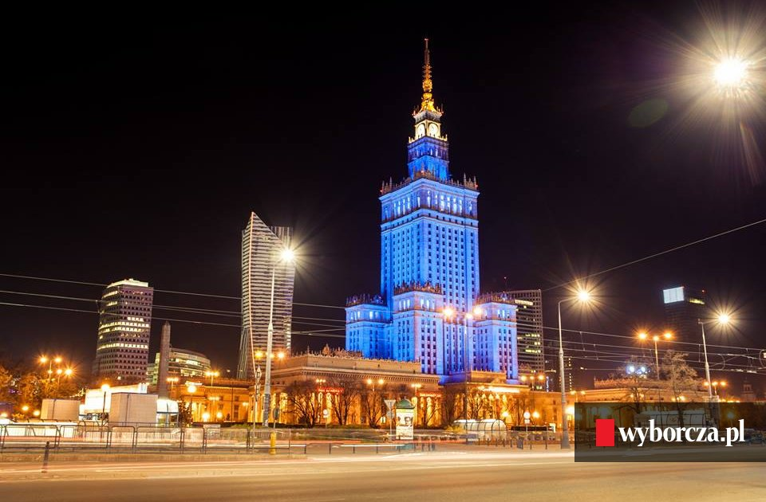
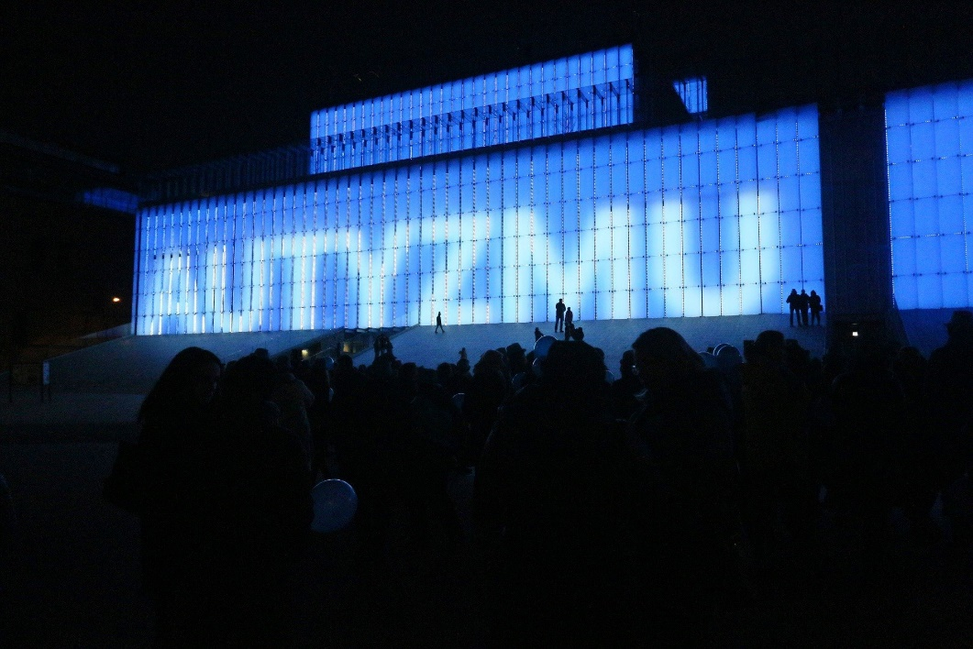

Slide 11
Autyzm jest wśród nas. Wystarczy zrozumieć, aby zmienić świat osób z autyzmem na lepszy.

